Slide 1
Урок развития речи
«Я к Вам пишу – чего же боле…»

Slide 5
Прива!!! как делищи…?, У мну всё стрём., каж день в школу матаюсь, дастала уже.,,(
Всем вечно чёт надо от меня;( надоело ето всё кароч..( Уш в мыслях шутоньки начали появляца, шо до каникул недо живу), Дома ещ эта беда с родками,… Инет,- одно щасте в жизне.., Ну лан, кароч всё как всигда… :)
Ну че, тада пиши, еси че так., в аську стучи, как писмецо палучшь Пока ..) Алеша..) =*

Slide 6
«Письмо в моей жизни»

Slide 7
Кто получал сам письма?
5 человек

Slide 8
Кто писал и отправлял письма?
7 человек

Slide 9
В чьей семье хранятся письма?
8 человек

Slide 10
Кто хотел бы получать письма?
20 человек

Slide 11
Кто обязательно ответит на полученное письмо?
20 человек

Slide 13
КРАЕВЕДЧЕСКАЯ СТРАНИЧКА

Slide 14
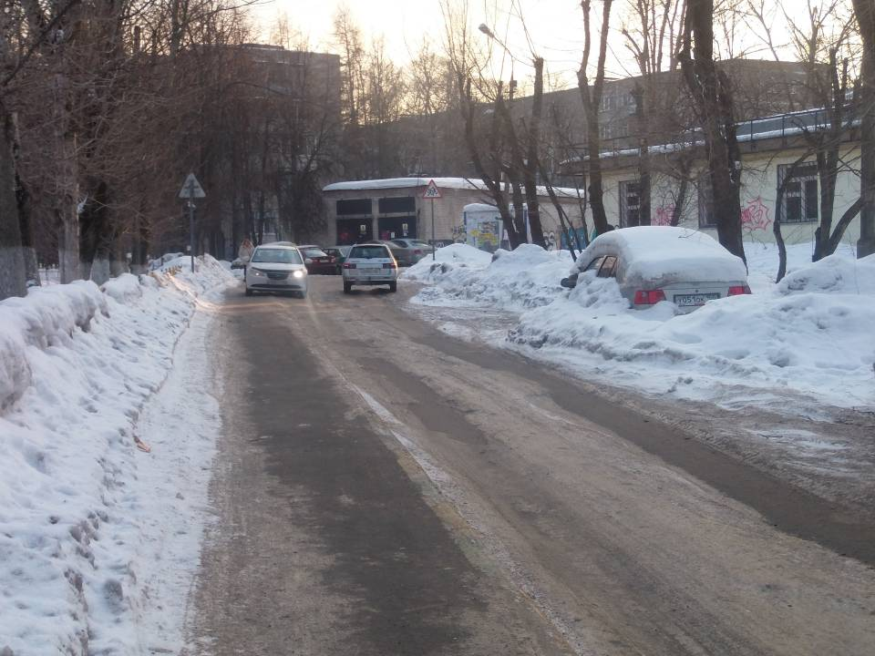
Проезд Гонора

Slide 15
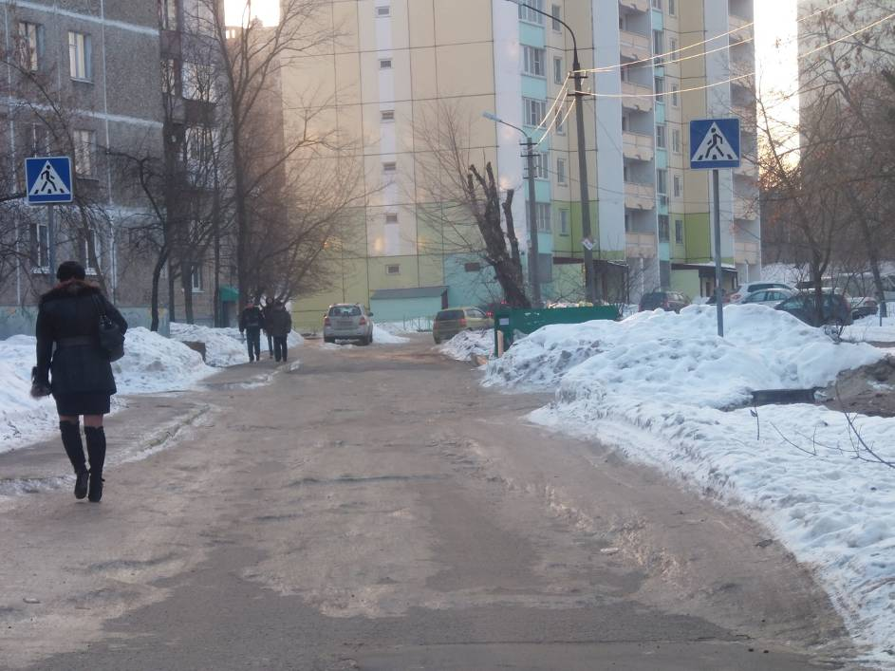

Slide 16
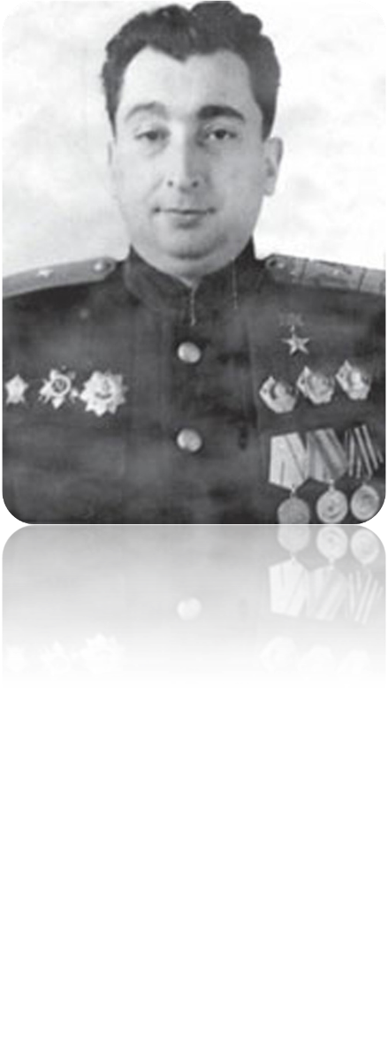
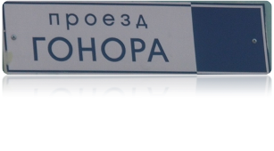

Slide 17
Проезд Шестакова

Slide 19
На улице расположены
Спортивный комплекс «Кристалл»
Кафе «Бамбук»
Автомобильная стоянка

Slide 20
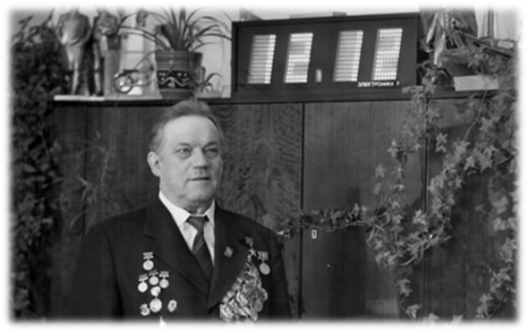
Проезд Шестакова назван в честь Виталия Анатольевича Шестакова за заслуги перед городом

Slide 21
Композиция письма
Вступление (приветствие и обращение к адресату).
Основная часть ( деловая или сугубо личная информация; просьбы, предложения, пожелания, приветы родным и знакомым, изложение информации, интересующей адресата).
Заключение ( выражение уважения, любви, преданности, формулы прощания).

Slide 22
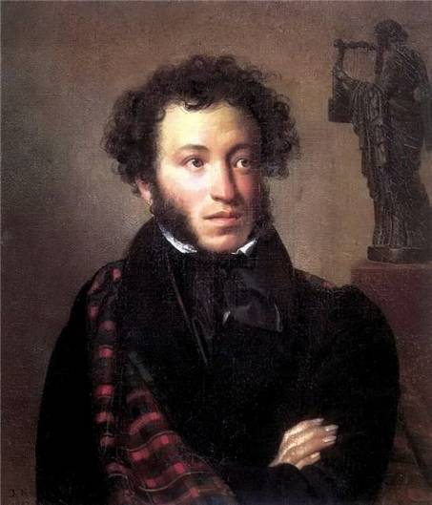
А.С.Пушкин

Slide 23
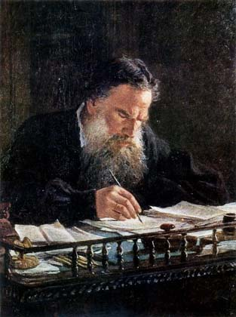
Л.Н. Толстой

Slide 24
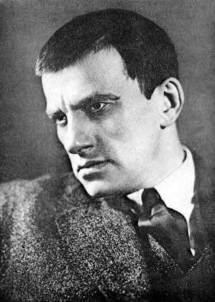
В.В. Маяковский

Slide 25
Особенности эпистолярного жанра:
1. Точное обозначение адресата и адресанта.
2. Переплетение устной разговорной и книжно- письменной речи.
3. Использование этикетных формул.
4. Использование обращений, вопросительных и восклицательных предложений.
5. Проявление авторского «я».
6. Жесткая композиция текста.

